Slide 1


— 关系数据库基础

Slide 2
目录
  2.1 关系数据结构
  2.2 关系操作
  2.3 关系完整性

Slide 3
一、学习重点
关系模型三方面的内容
关系数据结构的形式化定义(关系模型的第一个方面)
关系代数(关系操作的一种，关系模型的第二个方面)
关系的完整性(关系模型的第三个方面)
二、学习难点
关系数据结构的形式化定义
关系的参照完整性
专门的关系代数及应用

Slide 4
关系模型的特点
（1）关系模型建立在严格的数学理论基础之上。
（2）数据结构简单清晰，用户易懂易用。关系模型的数据结构虽然简单，但却能表达丰富的语义，能够较好地描述现实世界的实体以及实体间的各种联系。
（3）数据物理存取路径对用户是透明的，有更高的数据独立性、更好的数据安全性。

Slide 5
2.1 关系数据结构
2.1.1 二维表与关系数据结构
2.1.2 关系数据结构的形式化定义
2.1.3 关系的性质
2.1.4 关系模式
2.1.5 关系数据库
2.1.6 码

Slide 6
2.1.1 二维表与关系数据结构
二维表的特点
表名
商品信息表
（1）每个表具有表名
（2）表由表头和若干行数据两部分构成
（3）表有若干列（字段），每列都有列名
（4）同一列的值必须取自同一个域
（5）每一行的数据代表一个实体（或联系）的信息
表头
商 品 编 号 | 商 品 类 别 | 商 品 名 称 | 单 价 | 生 产 商 | 保 质 期 | 库 存 量
10010001 | 食品 | 咖啡 | 50.00 | 宇一饮料公司 | 2013-12-31 | 100
10010002 | 食品 | 苹果汁 | 5.20 | 宇一饮料公司 | 2013-06-08 | 20
20180001 | 服装 | 休闲服 | 120.00 | 天天服饰公司 | 2000-01-01 | 5
30010001 | 文具 | 签字笔 | 3.50 | 新新文化用品制造厂 | 2000-01-01 | 100
数据

Slide 7
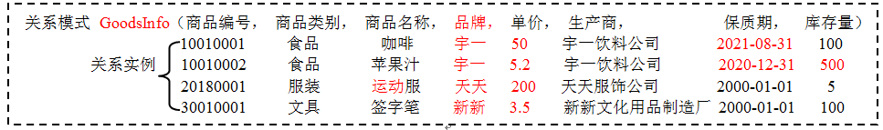
2.1.1 二维表与关系数据结构
一个关系就是一个规范化的二维表。
“规范化”的含义是：表中每列都是原子项，即没有“表中表”。
关系组成：关系名、关系模式、关系实例
二维表的表名、 表头、 数据
例如，“商品信息表”表示成关系：

Slide 8
2.1.1 二维表与关系数据结构
术语
（1）关系：一个关系（Relation）指一张二维表。
（2）元组：一个元组（Tuple）指二维表中的一行。
（3）属性：一个属性（Attribute）指二维表中的一列，表中每列均有名称，即属性名。
（4）码（key）：也称键、关键字、关键码，指表中可唯一确定元组的属性或属性组合。
（5）域（Domain）：指属性的取值范围。
（6）分量：指元组中的一个属性值。
（7）关系模式：是对关系“型”的描述，通常表示为：
关系名(属性1，属性2，…，属性n)

Slide 9
2.1.1 二维表与关系数据结构
术语对照表
关 系 术 语 | 现实世界术语
关系名 | 表名
关系模式 | 表头
关系 | 二维表
元组 | 记录（行）
属性 | 列
属性名 | 列名
属性值 | 列值

Slide 10
码
关系模式
域(值域)
表名(关系)
属性
商品信息表
表头
商 品 编 号 | 商 品 类 别 | 商 品 名 称 | 单 价 | 生 产 商 | 保 质 期 | 库 存 量
10010001 | 食品 | 咖啡 | 50.00 | 宇一饮料公司 | 2014-12-31 | 100
10010002 | 食品 | 苹果汁 | 5.20 | 宇一饮料公司 | 2014-06-08 | 20
20180001 | 服装 | 休闲服 | 120.00 | 天天服饰公司 | 2000-01-01 | 5
30010001 | 文具 | 签字笔 | 3.50 | 新新文化用品制造厂 | 2000-01-01 | 100
数据
行(元组)
列(分量)

Slide 11
2.1.2 关系数据结构的形式化定义
域（Domain）
域是一组具有相同数据类型的值的集合。例:
    整数
    实数
    介于某个取值范围的整数
    指定长度的字符串集合
    {‘男’，‘女’}
    介于某个取值范围的日期

Slide 12
2.1.2 关系数据结构的形式化定义
笛卡儿积（Cartesian Product ）
（1）笛卡儿积
  给定一组域D₁，D₂，…，D_{n}，这些域中可以有相同的。D₁，D₂，…，D_{n}的笛卡儿积为：
  D₁×D₂×…×D_{n}＝
  ｛（d₁，d₂，…，d_{n}）｜d_{i}∈D_{i}，i＝1，2，…，n｝
  所有域的所有取值的一个组合
  不能重复

Slide 13
2.1.2 关系数据结构的形式化定义
笛卡儿积（Cartesian Product ）
（2） 元组（Tuple）
  笛卡尔积中每一个元素（d₁，d₂，…，d_{n}）称为一个n元组（n-tuple）或简称元组。
  注意: 笛卡尔积中元组不能重复，元组之间无序。
（3） 分量（Component）
  笛卡尔积元素（d₁，d₂，…，d_{n}）中的每一个值d_{i}称为一个分量。

Slide 14

2.1.2 关系数据结构的形式化定义
笛卡儿积（Cartesian Product ）
（4）基数（Cardinal number）
  若D_{i}（i＝1，2，…，n）为有限集，其基数为m_{i}（i＝1，2，…，n），
  则D₁×D₂×…×D_{n}的基数M为：

Slide 15
  例1 给出2个域：
  D₁ = {10010001，10010002，20180001，30010001}
D₂ = {食品，服装，文具}
  则D₁，D₂的笛卡尔积为：D₁×D₂＝
  {
  (10010001,食品),(10010001,服装),(10010001,文具),
  (10010002,食品),(10010002,服装),(10010002,文具) ,
  (20180001,食品),(20180001,服装),(20180001,文具),
  (30010001,食品),(30010001,服装),(30010001,文具)
  }
基数=4*3=12

Slide 16
  例2 给出三个域：
  D₁=SUPERVISOR ={ 张清玫，刘逸 }
  D₂=SPECIALITY={计算机专业，信息专业}
  D₃=POSTGRADUATE={李勇，刘晨，王敏}
  则D₁，D₂，D₃的笛卡尔积为：D₁×D₂×D₃ ＝
  ｛
  (张清玫，计算机专业，李勇)，(张清玫，计算机专业，刘晨)，
  (张清玫，计算机专业，王敏)，(张清玫，信息专业，李勇)，
  (张清玫，信息专业，刘晨)，(张清玫，信息专业，王敏)，
  (刘逸，计算机专业，李勇)，(刘逸，计算机专业，刘晨)，
  (刘逸，计算机专业，王敏)，(刘逸，信息专业，李勇)，
  (刘逸，信息专业，刘晨)，(刘逸，信息专业，王敏)
  ｝
基数=2*2*3=12

Slide 17

2.1.2 关系数据结构的形式化定义
笛卡儿积（Cartesian Product ）
（5）笛卡尔积的表示方法
  笛卡尔积可表示为一个二维表。表中的每行对应一个元组，表中的每列对应一个域。例如：
元组
域
  D₁=SUPERVISOR ={ 张清玫，刘逸 }
  D₂=SPECIALITY={计算机专业，信息专业}
  D₃=POSTGRADUATE={李勇，刘晨，王敏}
共2*2*3=12个元组

Slide 18
2.1.2 关系数据结构的形式化定义
关系( Relation )
  定义：D₁×D₂×…×D_{n}的子集称为在域D₁，D₂，…，D_{n}上的关系，表示为：R（D₁，D₂，…，D_{n}）
  R：关系名
  n：关系的目或度（Degree）
  说明：
  关系是笛卡尔积的有意义的、有限子集。
  关系中的每个元素是关系中的元组，通常用t表示。
  单元关系与二元关系
  当n=1时，称该关系为单元关系（Unary relation）。
  当n=2时，称该关系为二元关系（Binary relation）。

Slide 19
  例如，D₁ = {10010001，10010002，20180001，30010001}
D₂ = {食品，服装，文具}，笛卡尔积如表1。
D₁ | D₂ | D₁ | D₂
10010001 | 食品 | 20180001 | 食品
10010001 | 服装 | 20180001 | 服装
10010001 | 文具 | 20180001 | 文具
10010002 | 食品 | 30010001 | 食品
10010002 | 服装 | 30010001 | 服装
10010002 | 文具 | 30010001 | 文具
D₁ | D₂
10010001 | 食品
10010001 | 服装
10010001 | 文具
10010002 | 食品
10010002 | 服装
10010002 | 文具
D₁ | D₂
10010001 | 食品
10010002 | 服装
20180001 | 文具
语义要求：关系是笛卡尔积的有意义的子集！
在数学上，关系是笛卡儿积的任意子集；
但在数据库系统中，关系是笛卡儿积中所取的有意义的有限子集。
表1
在表中选取一个子集构成的关系，显然不符合实际情况。

Slide 20
2.1.3 关系的性质
（1）列是同质的（Homogeneous），即每列中的分量必须是同一类型的数据。
（2）不同的列可以出自同一个域，但不同的属性必须赋予不同的属性名。
（3）列的顺序可以任意交换。交换时，应连同属性名一起交换。
（4）任意两个元组不能完全相同。
（5）关系中元组的顺序可任意，即可任意交换两行的次序。
（6）分量必须取原子值，即要求每个分量都是不可再分的数据项。

Slide 21
2.1.4 关系模式
关系模式（Relation Schema）是型
关系是值
关系模式是对关系的描述
  元组集合的结构
  元组语义以及完整性约束条件
  属性间的数据依赖关系集合----第6章

Slide 22
2.1.4 关系模式
例：商品
商品编号 | 商品类别
10010001 | 食品
10010002 | 服装
20180001 | 文具
定义关系模式
关系模式可形式化地表示为：
R（U，D，dom，F）
R 关系名
U 组成该关系的属性名集合
D 属性组U中属性所来自的域
dom 属性向域的映象集合
F 属性间的数据依赖关系集合
模式名：商品
属性名集：U={商品编号, 商品类别}
域集：D={ {10010001，10010002，20180001}，{食品，服装，文具}}
属性到域的映像集：dom={商品编号= {10010001，10010002，20180001}，商品类别={食品，服装，文具}}
属性间的数据依赖关系集： F----第6章

Slide 23
完整的关系模式表示方法：
商品（（商品编号, 商品类别），{10010001，10010002，20180001}，{食品，服装，文具}，商品编号= {10010001，10010002 ，20180001},商品类别={食品，服装，文具} ，F）
关系模式简记为：
R (U) 或
R (A₁，A₂，…，A_{n})
其中：R 关系名; U 属性集；
  A₁，A₂，…，A_{n} 属性名。
商品
商品编号 | 商品类别
10010001 | 食品
10010002 | 服装
20180001 | 文具
例如， 商品（商品编号, 商品类别）

Slide 24
2.1.5 关系数据库
定义
在一个给定的应用领域中，所有实体及实体之间联系的关系的集合构成一个关系数据库。
例如，在研究商品订购管理的问题域中，商品（GoodsInfo）、客户（CustomerInfo）、商品订购（OrderList）这三个关系的集合就构成商品订购数据库。

Slide 25
例: 商品订购数据库
数据库模式：
GoodsInfo(商品编号，商品类别，商品名称，品牌，单价，生产商，保质期，库存量，备注)
CustomerInfo(客户编号，客户姓名，出生日期，性别，所在省市，联系电话，微信号，VIP，备注)
OrderList(客户编号，商品编号，订购时间，数量，需要日期，付款方式，送货方式)

Slide 26
2.1.5 关系数据库
关系数据库的型和值
关系数据库也有型和值之分
关系数据库的型 称为关系数据库模式，是对关系数据库的描述.
关系数据库的值 是这些关系模式在某一时刻对应的关系的集合，通常简称为关系数据库.

Slide 27
2.1.5 关系数据库
空值
在关系元组中允许出现空值。
空值表示信息的空缺。空值表示未知的值或不存在值。
例如，GoodsOrder关系中，某个商品没有备注信息，则该商品元组的“备注”分量值即为空值。空值一般用关键词NULL表示。

Slide 28
2.1.6 码
候选码(Candidate key)
  设关系R(A₁，A₂，…，A_{n})，其属性为A₁，A₂，…，A_{n}，属性集K为R的子集，K=(A_{i}，A_{j}，…，A_{k})，1≤i，j，…，k≤n。当且仅当满足下列两个条件时，K被称为候选码：
  （1）唯一性。对关系R的任两个元组，其在属性集K上的值是不同的。
  （2）最小性。属性集K=(A_{i}，A_{j}，…，A_{k})是最小集，即若删除K中的任一属性，K都不满足最小性。

Slide 29
例如，
OrderList关系包含属性：客户编号、商品编号、订购时间、数量、需要日期、付款方式、送货方式等，
其中属性集（客户编号，商品编号，订购时间）为候选码
2.1.6 码
主码、主属性、非主属性
  若一个关系有多个候选码，则选定其中一个为主码（Primary key）
  包含于候选码的属性称为主属性（Prime attribute）。
  不包含在任何侯选码中的属性称为非主属性（Non-key attribute）

Slide 30
注意：候选码的确定要结合语义
例如，CustomerInfo(客户编号，客户姓名，出生日期，性别，所在省市，联系电话，微信号，VIP，备注)
假设在CustomerInfo关系中各个客户的姓名都不重名，那么“客户编号”和“客户姓名”都可作为CustomerInfo关系的候选码，可指定“客户编号”或“客户姓名”作为主码。

Slide 31
2.1.6 码
外码
如果关系R₁的属性或属性组K不是R₁的主码，而是另一关系R₂的主码，则称K为关系R₁的外码（Foreign Key）.
并称关系R₁为参照关系（Referencing Relation）
关系R₂为被参照关系（Referenced Relation）
如OrderList关系中的客户编号就是外码，参照CustomerInfo 关系中的客户编号；商品编号也是外码，参照GoodsInfo关系中的商品编号。 OrderList关系是参照关系， GoodsInfo和CustomerInfo关系是被参照关系

Slide 32
OrderList(客户编号，商品编号，订购时间，数量，需要日期，付款方式，送货方式)
“客户编号”属性与CustomerInfo关系的主码“客户编号”相对应，“商品编号”属性与GoodsInfo关系的主码“商品编号”相对应。
“客户编号”和“商品编号”属性是GoodsInfo关系的外码。 CustomerInfo关系和GoodsInfo关系为被参照关系，OrderList关系为参照关系。
CustomerInfo
GoodsInfo
被参照关系
被参照关系
客户编号
…
商品编号
…
参照关系
OrderList
客户编号
商品编号
…

Slide 33
学生（学号，姓名，性别，专业号，年龄）
课程（课程号，课程名，学分）
课程选修（学号，课程号，成绩）
      各关系的候选码、主码？
      外码？

Slide 34
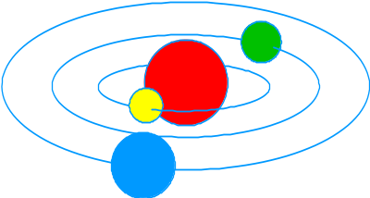
2.2 关系操作
2.2.1 基本关系操作
2.2.2 关系数据语言分类
2.2.3 关系代数
*2.2.4 关系演算

Slide 35
2.2.1 基本关系操作
（1）查询：数据查询操作用于对关系数据进行各种检索。它是一个数据库最基本的功能，通过查询，用户可以访问关系数据库中的数据。查询可以在一个关系内或多个关系间进行。关系查询的基本单位是元组分量，查询即定位符合条件的元组。
（2）更新：数据更新操作包括插入、删除和修改三种。数据删除的基本单位为元组，其功能是将指定关系内的指定元组删除。数据插入的功能是在指定关系中插入一个或多个元组。数据修改是在一个关系中修改指定的元组属性值。

Slide 36
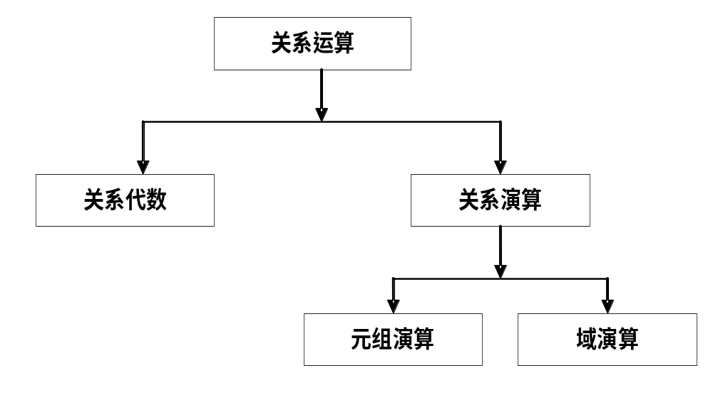
2.2.1 基本关系操作
关系运算

Slide 37
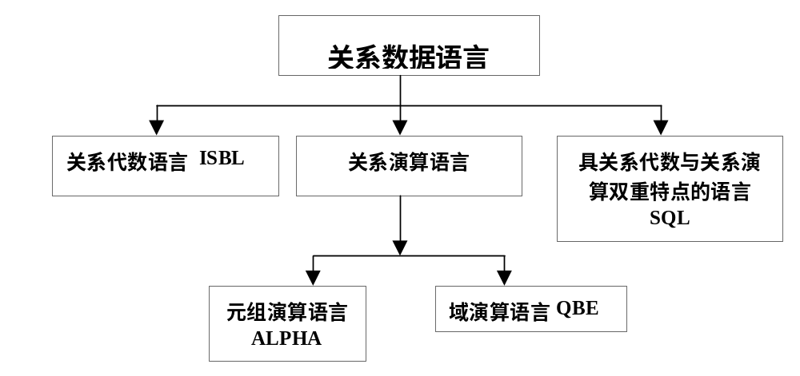
2.2.2 关系数据语言分类

Slide 38
2.2.3 关系代数
概述
传统的集合运算
专门的关系运算

Slide 39
2.2.3 关系代数
概述
关系代数
一种抽象的查询语言。用对关系的运算来表达查询。
关系代数表达式的三个要素
  运算对象：关系
  运算结果：关系
  运算符： (集合、专门关系代数、比较、逻辑)

Slide 40
2.2.3 关系代数
运算符类别 | 记 号 | 含 义
集合运算符 | ∪ | 并
 | — | 差
 | ∩ | 交
 | × | 笛卡儿积
专门的关系 运算符 | σ | 选择
 | Π | 投影
 | ⨝ | 连接
 | ÷ | 除法
传统的集合运算是从关系的“水平”方向即行的角度进行
专门的关系运算不仅涉及行而且涉及列

Slide 41
2.2.3 关系代数
传统的集合运算
并
差
交
广义笛卡儿积

Slide 42
2.2.3 关系代数
传统的集合运算 – 并（Union）
对R和S的要求：
  具有相同的目数n
  相应的属性取自同一个域
R∪S
  仍为n目关系，由属于R或属于S的元组组成
  R∪S = { t | t ∈ R∨t ∈S }
R
S
R∪S

Slide 43
并运算示例
A | B | C
a1 | b1 | c1
a1 | b2 | c2
a2 | b2 | c1
R
A | B | C
a1 | b1 | c1
a1 | b2 | c2
a1 | b3 | c2
a2 | b2 | c1
R∪S
A | B | C
a1 | b2 | c2
a1 | b3 | c2
a2 | b2 | c1
S

Slide 44
2.2.3 关系代数
传统的集合运算 – 差（Difference）
对R和S的要求：
  具有相同的目数n
  相应的属性取自同一个域
R - S
  仍为n目关系，由属于R但不属于S的元组组成
  R - S = { t | t∈R∧t∉S }
R
S
R - S

Slide 45
差运算示例
A | B | C
a1 | b1 | c1
a1 | b2 | c2
a2 | b2 | c1
R
R-S
A | B | C
a1 | b1 | c1
A | B | C
a1 | b2 | c2
a1 | b3 | c2
a2 | b2 | c1
S

Slide 46
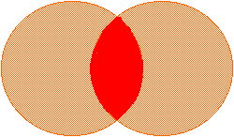
2.2.3 关系代数
传统的集合运算 – 交（Intersection）
对R和S的要求：
  具有相同的目数n
  相应的属性取自同一个域
R ∩ S
  仍为n目关系，由既属于R又属于S的元组组成
  R ∩ S = { t | t ∈ R∧t ∈ S }
  R ∩ S = R – (R-S)
R
S
R∩S

Slide 47
交运算示例
A | B | C
a1 | b1 | c1
a1 | b2 | c2
a2 | b2 | c1
R
A | B | C
a1 | b2 | c2
a2 | b2 | c1
R ∩ S
A | B | C
a1 | b2 | c2
a1 | b3 | c2
a2 | b2 | c1
S

Slide 48
2.2.3 关系代数
传统的集合运算 – 广义笛卡儿积 ( Extended Cartesian Product )
R：n目关系，k₁个元组
S：m目关系，k₂个元组
R×S
  列：（n+m）列的元组的集合
    元组的前n列是关系R的一个元组
    后m列是关系S的一个元组
  行：k₁×k₂个元组
    R×S = { t_{r} t_{s} | t_{r} ∈R ∧ t_{s}∈S }

Slide 49
笛卡尔积 （续）
进行笛卡儿积运算的两个关系中如果出现同名属性，需要在结果中显式标明。
R × S
例2.1：
R
A | B | C
a1 | b1 | c1
a1 | b2 | c2
a2 | b2 | c1
R.A | R.B | R.C | S.A | S.B | S.C
a1 | b1 | c1 | a1 | b2 | c2
a1 | b1 | c1 | a2 | b2 | c2
a1 | b2 | c2 | a1 | b2 | c2
a1 | b2 | c2 | a2 | b2 | c2
a2 | b2 | c1 | a1 | b2 | c2
a2 | b2 | c1 | a2 | b2 | c2
S
A | B | C
a1 | b2 | c2
a2 | b2 | c2

Slide 50
2.2.3 关系代数
专门的关系运算
选择
投影
连接
除法

Slide 51
2.2.3 关系代数
表示记号
（1） R，t∈R，t[A_{i}]
设关系模式为R(A₁，A₂，…，A_{n})，它的一个关系设为R，
t∈R表示t是R的一个元组，t[A_{i}]则表示元组t中相应于属性A_{i}的一个分量
（2） A，t[A]， A
  若A={A_{i1}，A_{i2}，…，A_{ik}}，其中A_{i1}，A_{i2}，…，A_{ik}是A₁，A₂，…，A_{n}中的一部分，则A称为属性列或属性组。
  t[A]=(t[A_{i1}]，t[A_{i2}]，…，t[A_{ik}])表示元组t在属性列A上诸分量的集合。
  A则表示{A₁，A₂，…，A_{n}}中去掉{A_{i1}，A_{i2}，…，A_{ik}}后剩余的属性组。

Slide 52
  （3） t_{r} t_{s}
  R为n目关系，S为m目关系。
  t_{r} ∈R，t_{s}∈S， t_{r} t_{s}称为元组的连接。
  t_{r} t_{s}是一个n + m列的元组，前n个分量为R中的一个n元组，后m个分量为S中的一个m元组。
t_{r ：}
t_{s ：}
201623005 | 张霞
计算机基础 | 80
t_{r} t_{s}
201623005 | 张霞 | 计算机基础 | 80

Slide 53

  （4）象集Z_{x}
  给定一个关系R（X，Z），X和Z为属性组。
  当t[X]=x时，x在R中的象集（Images Set）为：
  Z_{x}={t[Z]|t ∈R，t[X]=x}
  它表示R中属性组X上值为x的诸元组在Z上分量的集合
  属性X某个分量xi所对应的属性Z的一个值zi，称为xi的一个象。
R
X | Z
x₁在R中的象集
Z_{x1} ={Z₁，Z₂，Z₃}，
x₂在R中的象集
Z_{x2} ={Z₂，Z₃}，
x₃在R中的象集
Z_{x3}={Z₁，Z₃}
象集举例

Slide 54
2.2.3 关系代数
专门的关系运算 – 选择（Selection）
选择又称为限制（Restriction）
选择运算符的含义
  在关系R中选择满足给定条件的诸元组
  σ_{F}(R) = {t | t∈R∧F(t)= '真'}
  F：选择条件，是一个逻辑表达式，基本形式为：
    基本形式为：X₁θY₁
    θ表示比较运算符，它可以是＞，≥，＜，≤，＝或<>

Slide 55
2.2.3 关系代数
专门的关系运算 – 选择（Selection）
选择运算是从行的角度进行的运算
σ

Slide 56
选择运算示例
σ_{A<5}(R)
R
A | B | C
3 | 6 | 7
2 | 5 | 7
4 | 4 | 3
A | B | C
3 | 6 | 7
2 | 5 | 7
7 | 2 | 3
4 | 4 | 3
σ_{A<5 ∧} _{C=7}(R)
A | B | C
3 | 6 | 7
2 | 5 | 7

Slide 57
选择运算示例
【例】 查询江苏南京的所有客户。
σ_{所在省市= '江苏南京'}(CustomerInfo)
或者
σ_{5='江苏南京'}(CustomerInfo)（其中5为“所在省市”属性的列号）
【例】 查询库存量小于50并且单价高于10的商品。
σ_{(库存量<50)^(单价>10)}(GoodsInfo)

Slide 58
2.2.3 关系代数
专门的关系运算 – 投影（Projection）
  从R中选择出若干属性列组成新的关系
  π_{A}(R) = { t[A] | t ∈R }
    A：R中的属性列
  投影操作主要是从列的角度进行运算
  投影之后不仅取消了原关系中的某些列，而且还可能取消某些元组（避免重复行）
π

Slide 59
【例】 查询客户的编号、姓名及所在省市。
Π_{客户编号，客户姓名，所在省市}（ CustomerInfo ）

Slide 60
2.2.3 关系代数
专门的关系运算 – 连接（ join ）
连接也称为θ连接
连接运算的含义
  从两个关系的笛卡尔积中选取属性间满足一定条件的元组
  R S = { | t_{r} ∈ R∧t_{s} ∈S∧t_{r}[A] θ t_{s}[B] }
    A和B：分别为R和S上度数相等且可比的属性组
    θ：比较运算符
  连接运算从R和S的广义笛卡尔积R×S中选取R关系在A属性组上的值与S关系在B属性组上的值满足比较关系θ的元组
AθB
t_{r} t_{s}

Slide 61
2.2.3 关系代数
专门的关系运算 – 连接（ join ）
两类常用连接运算
  等值连接（equijoin）
    什么是等值连接
      θ为“＝”的连接运算称为等值连接
    等值连接的含义
      从关系R与S的广义笛卡尔积中选取A、B属性值相等的那些元组，即等值连接为：
    R S = { | t_{r} ∈R∧t_{s} ∈S∧t_{r}[A] = t_{s}[B] }
t_{r} t_{s}
A=B

Slide 62
2.2.3 关系代数
专门的关系运算 – 连接（ join ）
  自然连接（Natural join）
    什么是自然连接
      自然连接是一种特殊的等值连接
        两个关系中进行比较的分量必须是相同的属性组
        在结果中把重复的属性列去掉
    自然连接的含义
    R和S具有相同的属性组B
  R S = { | t_{r} ∈ R∧ t_{s} ∈ S∧ t_{r}[B] = t_{s}[B] }
t_{r} t_{s}

Slide 63
[例2.5]关系R和关系S 如下所示：
R
A | B | C
a1 | b1 | c1
a2 | b2 | c2
a3 | b3 | c3
a4 | b4 | c4
等值连接 R S的结果如下：
R.B=S.B
A | R.B | C | S.B | D
a1 | b1 | c1 | b1 | d1
a2 | b2 | c2 | b2 | d2
a2 | b2 | c2 | b2 | d3
a3 | b3 | c3 | b3 | d3
B | D
b1 | d1
b2 | d2
b2 | d3
b3 | d3
b5 | d5
S

Slide 64
[例2.6]关系R和关系S 如下所示：
R
A | B | C
a1 | b1 | c1
a2 | b2 | c2
a3 | b3 | c3
a4 | b4 | c4
自然连接 R S的结果如下：
A | B | C | D
a1 | b1 | c1 | d1
a2 | b2 | c2 | d2
a2 | b2 | c2 | d3
a3 | b3 | c3 | d3
B | D
b1 | d1
b2 | d2
b2 | d3
b3 | d3
b5 | d5
S

Slide 65
2.2.3 关系代数
专门的关系运算 – 连接（ join ）
一般的连接操作是从行的角度进行运算
自然连接还需要取消重复列，所以是同时从行和列的角度进行运算。
R
自然连接：笛卡儿积+选择+投影
AθB
S

Slide 66
自然连接示例
学生
学生选课
学号 | 姓名
1001 | 李红
1002 | 张平
学号 | 课号
1001 | 101
1001 | 203
自然连接 学生 学生选课
问题?
学号 | 姓名 | 课号
1001 | 李红 | 101
1001 | 李红 | 203

Slide 67
悬浮元组（Dangling tuple）
  两个关系R和S在做自然连接时，关系R中某些元组有可能在S中不存在公共属性上值相等的元组，从而造成R中这些元组在操作时被舍弃了，这些被舍弃的元组称为悬浮元组。
外连接（Outer Join）
  如果把悬浮元组也保存在结果关系中，而在其他属性上填空值(Null)，就叫做外连接
  左外连接(LEFT OUTER JOIN或LEFT JOIN)
    只保留左边关系R中的悬浮元组
  右外连接(RIGHT OUTER JOIN或RIGHT JOIN)
    只保留右边关系S中的悬浮元组

Slide 68
关系R和关系S的外连接
R
A | B | C
a1 | b1 | c1
a2 | b2 | c2
a3 | b3 | c3
a4 | b4 | c4
R
S
A | B | C | D
a1 | b1 | c1 | d1
a2 | b2 | c2 | d2
a2 | b2 | c2 | d3
a3 | b3 | c3 | d3
a4 | b4 | c4 | NULL
NULL | b5 | NULL | d5
B | D
b1 | d1
b2 | d2
b2 | d3
b3 | d3
b5 | d5
S
悬浮元组

Slide 69
A | B | C | D
a1 | b1 | c1 | d1
a2 | b2 | c2 | d2
a2 | b2 | c2 | d3
a3 | b3 | c3 | d3
a4 | b4 | c4 | NULL
A | B | C | D
a1 | b1 | c1 | d1
a2 | b2 | c2 | d2
a2 | b2 | c2 | d3
a3 | b3 | c3 | d3
NULL | b5 | NULL | d5
左外连接
R
S
右外连接
R
S

Slide 70
[补充] 查询每种商品的销售数量，显示商品名称和商品数量。
题目涉及OrderList和GoodsInfo两个关系，通过商品编号做两表的自然连接并投影Π_{商品名称,数量}(OrderList GoodsInfo) ，此查询的结果是什么？是否符合题意？
商品名称 | 数量
咖啡 | 2
签字笔 | 10
咖啡 | 1
羽毛球拍 | 1
T恤 | 1
篮球 | 2
文件夹 | 10
营养菜谱 | 2
豆浆的做法 | 3
大米 | 5

Slide 71
2.2.3 关系代数
专门的关系运算 – 除法（ Division ）
给定关系R (X，Y) 和S (Y，Z)，其中X，Y，Z为属性组。
R中的Y与S中的Y出自相同的域集。
R与S的除运算得到一个新的关系P(X)，
P是R中满足下列条件的元组在 X 属性列上的投影：
元组在X上分量值x的象集Y_{x}包含S在Y上投影的集合，记作：
  R÷S={t_{r}[X]|t_{r}∈R∧π_{Y}(S)⊆Y_{x}}
  Y_{x}：x在R中的象集，x = t_{r}[X]

Slide 72
知识点回忆：象集
R
X | Z
x₁在R中的象集
Z_{x1} ={Z₁，Z₂，Z₃}，
x₂在R中的象集
Z_{x2} ={Z₂，Z₃}，
x₃在R中的象集
Z_{x3}={Z₁，Z₃}
象集举例

Slide 73
[例2.8]设关系R、S分别为下图所示，RS的结果为右图
R
S
R÷S
求在R关系中，包含了S关系BC属性值的A属性有哪些值
A | B | C
a1 | b1 | c1
a2 | b2 | c2
a3 | b3 | c3
a1 | b2 | c1
B | C | D
b1 | c1 | d1
b2 | c1 | d2
A
a1
除法是同时从行和列角度进行运算
R
在关系R中
a₁的象集为 {(b₁，c₁)，(b₂，c₁)}
a₂的象集为 {(b₂，c₂)}
a₃的象集为 {(b₃，c₃)}
÷
S

Slide 74
用途：除法运算同时从行和列的角度进行运算，在表达某些查询时有用，适合于包含“全部”或者指定部分之类的短语的查询。
被除数是包含被包含的属性和结果属性的关系，除数为被包含的属性所在的关系
例如，“查询已选修了所有课程的学生姓名”。
学号 | 姓名
10001 | 张平
10002 | 李华
10003 | 赵云
10004 | 王丹
学号 | 课程号 | 成绩
10001 | 001 | 80
10001 | 002 | 93
10002 | 001 | 88
10002 | 004 | 85
10003 | 005 | 75
课程号 | 课程名
001 | 计算机图形学
002 | 嵌入式系统
003 | 信息安全
004 | 汇编语言
005 | 人工智能
Student
Student
Score
÷
Score
Course
Course

Slide 75
[例2.9] 查询订购全部商品的客户编号。
一、选用何种关系操作？选择、投影、连接还是除法？
二、操作对象是？
全部商品编号在GoodsInfo关系中，作为除数；OrderList关系中包含商品编号和客户编号作为被除数
π_{客户编号}(π_{客户编号，商品编号}(OrderList)÷π_{商品编号}(GoodsInfo) )

Slide 76
[补例]：查询至少订购了20180002和30010002商品的客户编号。
分析：首先建立一个临时关系K，
然后求π_{客户编号,商品编号}(OrderList)÷K
商品编号
20180002
30010002
K
OrderList
计算过程：
10001象集{10010001,30010001}
10002象集{10010001,50020001}
10004象集{20180002,50020002,30010002}
10005象集{40010001,40010002}
10006象集{10020001}
K={20180002, 30010002}
故：π_{客户编号,商品编号}(OrderList)÷K={10004}
客户编号 | 商品编号
10001 | 10010001
10001 | 30010001
10002 | 10010001
10002 | 50020001
10004 | 20180002
10004 | 50020002
10004 | 30010002
10005 | 40010001
10006 | 10020001

Slide 77
[例2.10] 查询订购了“咖啡”的客户编号、客户姓名和数量。
方法一、
Π_{客户编号,客户姓名,数量}( _{商品名称=‘咖啡’} (OrderList GoodsInfo CustomerInfo)
方法二、
Π_{客户编号,客户姓名,数量}(CustomerInfo _{商品名称=‘咖啡’} (GoodsInfo) OrderList))
方法三、
Π_{客户编号,客户姓名}(CustomerInfo) Π_{客户编号,数量}( _{商品名称=‘咖啡’} (GoodsInfo) OrderList))
σ
σ
σ

Slide 78
2.2.3 关系代数
关系代数小结
关系代数运算
  关系代数运算
    并、差、交、笛卡尔积、投影、选择、连接、除
  基本运算
    并、差、笛卡尔积、投影、选择
  交、连接、除
    可以用5种基本运算来表达
    引进它们并不增加语言的能力，但可以简化表达

Slide 79
*2.2.4 关系演算
元组关系演算
域关系演算

Slide 80
*2.2.4 关系演算
元组关系演算
元组演算以元组为变量，即谓词中的变量为关系中的元组，变元的变化范围是整个关系。
元组演算表达式一般表示的是使谓词公式为真的所有元组的集合。

Slide 81
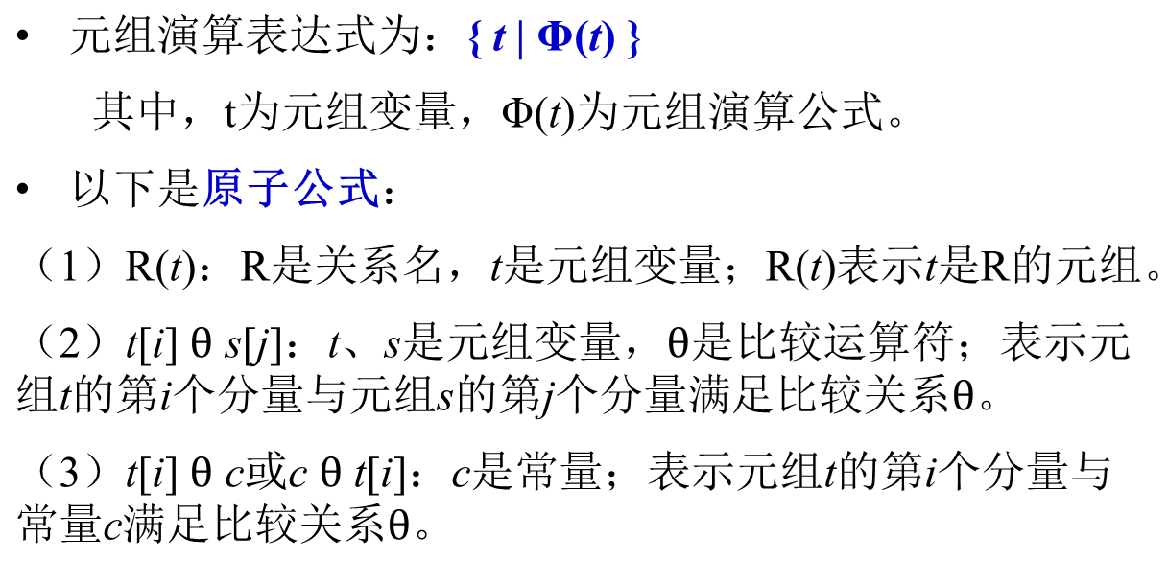
*2.2.4 关系演算
元组关系演算

Slide 82
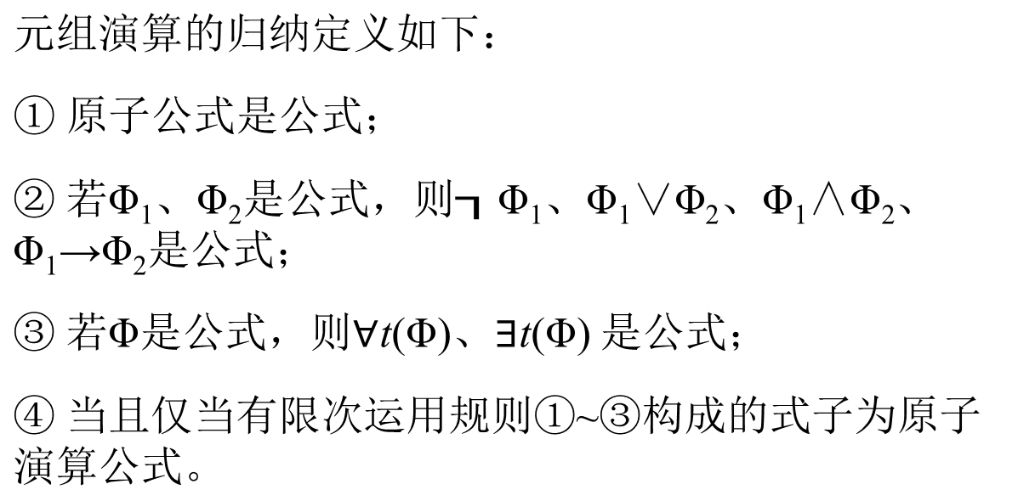
*2.2.4 关系演算
元组关系演算

Slide 83
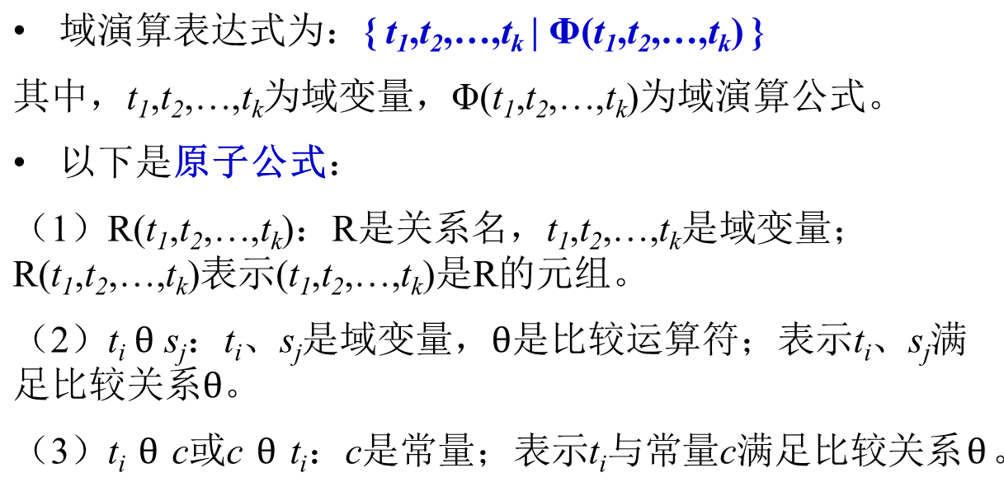
*2.2.4 关系演算
域关系演算

Slide 84
2.3 关系完整性
2.3.1 实体完整性
2.3.2 参照完整性
2.3.3 用户定义完整性

Slide 85
2.3 关系完整性
关系模型的完整性规则是对关系的某种约束条件。
关系模型中三类完整性约束：
  实体完整性
  参照完整性
  用户定义的完整性
实体完整性和参照完整性是关系模型必须满足的完整性约束条件，被称作是关系的两个不变性，应该由关系系统自动支持。

Slide 86
2.3.1 实体完整性
实体完整性规则（Entity Integrity）
若属性A是基本关系R的主属性，则属性A不能取空值。
根据实体完整性约束，一个关系中不允许存在两类元组：
  无主码值的元组
  主码值相同的元组
如OrderList中的客户编号、商品编号和订购时间三个属性都不能取空值

Slide 87
2.3.2 参照完整性
关系间的引用：在关系模型中实体及实体间的联系都是用关系来描述的，因此可能存在着关系与关系间的引用。
若属性（或属性组）F是基本关系R的外码，它与基本关系S的主码K_{S}相对应。则对于R中每个元组在F上的值必须为：
    (1) 或者取空值（F的每个属性值均为空值）
    (2) 或者等于S中某个元组的主码值。

Slide 88
[补例1] 学生和专业一对多关系
学生（学号，姓名，性别，专业号，年龄）
专业（专业号，专业名）
学生关系引用了专业关系的主码“专业号”。
学生关系中的“专业号”值必须是确实存在的专业的专业号
[补例2] 学生与课程之间的多对多联系
  学生（学号，姓名，性别，专业号，年龄）
  课程（课程号，课程名，学分）
  选修（学号，课程号，成绩）

Slide 89
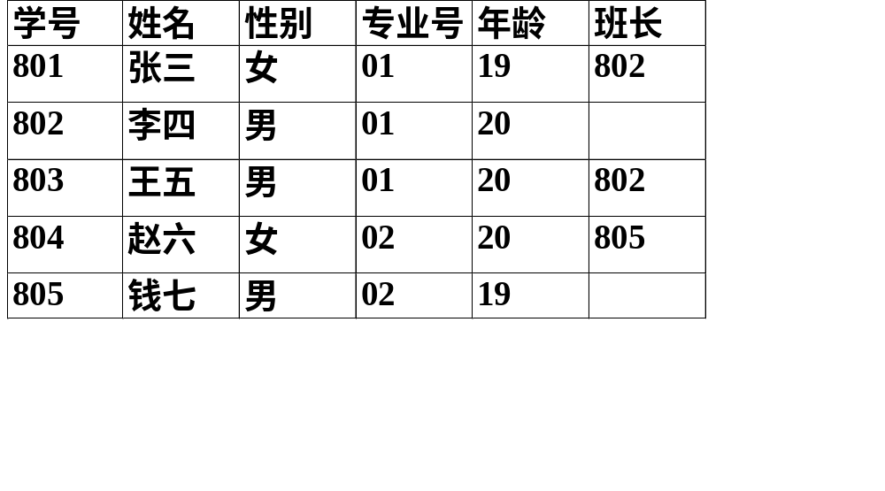
[补例3] 学生实体及其内部的一对多联系
学生（学号，姓名，性别，专业号，年龄，班长）
“学号”是主码，“班长”是外码，它引用了本关系的“学号”
“班长” 必须是确实存在的学生的学号

Slide 90
2.3.3 用户定义完整性
用户定义的完整性是针对某一具体关系数据库的约束条件，反映某一具体应用所涉及的数据必须满足的语义要求。
关系模型应提供定义和检验这类完整性的机制，以便用统一的系统的方法处理它们，而不要由应用程序承担这一功能。

Slide 91
本章小结
1.关系数据模型的数据结构
  数据结构的数学表达
  概念：表（关系）；属性（字段）；元组（记录）；候选码，主码；外码；域
2.关系代数
  五种基本运算；三种扩展运算
  掌握运算的表达式；综合运用关系代数表达式表示查询
3.关系演算
  元组关系演算；域关系演算
4.完整性约束
  实体完整性；参照性完整性；用户自定义的完整性

Slide 92
思考与练习
数据库中有三个关系
S(S#,SNAME,AGE,SEX)
C(C#,CNAME,TEACHER)
SC(S#,C#,GRADE)
用关系代数表示以下查询：
查询讲授'数据库'课程的教师；
查询学习课程号为'C2'的学生的学号与成绩；
查询学习课程号为'C2'的学生的学号与姓名；
查询选修课程名为'Maths'的学生学号与姓名；
查询选修课程号为'C2'或'C4'的学生学号。

